Slide 1
БЮДЖЕТ ДЛЯ ГРАЖДАН
Исполнение бюджета муниципального образования «Светогорское городское поселение» за 1 квартал 2023 года

Slide 2
Исполнение бюджета осуществлялось в соответствии с
положением о бюджетном процессе в муниципальном образовании «Светогорское городское поселение»
решением Совета депутатов МО «Светогорское городское поселение» № 47 от 05 декабря 2022 года «О бюджете муниципального образования «Светогорское городское поселение» Выборгского района Ленинградской области на 2023 год и на плановый период 2024 и 2025 годов» с последующими изменениями
сводной бюджетной росписью и утвержденными лимитами бюджетных обязательств

Slide 3
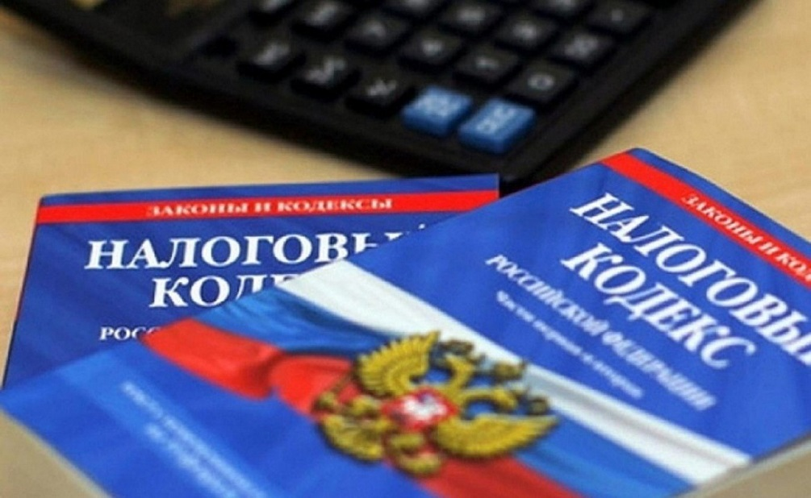
Доходы бюджета
Доходы бюджета
Налоговые доходы
44,9%
19 477,2 тыс. руб.
Неналоговые доходы
14,5%
6 267,3 тыс. руб.
Безвозмездные поступления
40,6%
17 685,2 тыс. руб.
43 429,8 тыс. рублей

Slide 4
Доходы бюджета
Исполнение доходной части бюджета
Налоговые доходы бюджета
Наименование доходных источников | План на 2023 год (тыс. руб.) | Исполнено за 1 квартал 2023 года (тыс. руб.) | исполнение за 2023 год (%)
Налог на доходы физических лиц | 72 729,1 | 15 494,8 | 21,3%
Акцизы по подакцизным товарам (продукции), производимым на территории Российской Федерации | 3 323,4 | 882,3 | 26,5%
Налог на имущество физических лиц | 2 202,0 | 138,8 | 6,3%
Земельный налог | 16 717,0 | 2 961,2 | 23,3%

Slide 5
Доходы бюджета
Исполнение доходной части бюджета
Неналоговые доходы бюджета
Наименование доходных источников | План на 2023 год (тыс. руб.) | Исполнено за 1 квартал (тыс. руб.) | Исполнение за 2023 год (%)
Арендная плата за земельные участки | 9 300,0 | 3 297,7 | 35,5%
Доходы от сдачи в аренду имущества | 3 952,0 | 1 135,7 | 28,7%
Прочие доходы от использования имущества, находящегося в собственности городских поселений | 4 440,0 | 1 229,1 | 27,7%
Плата, поступившая в рамках договора за предоставление права на размещение и эксплуатацию нестационарного торгового объекта | 530,0 | 290,5 | 54,8%
Доходы от пользования природными ресурсами | 9 239,0 | -181,2 | 0%
Доходы от продажи имущества и земли | 371,1 | 338,7 | 91,3%
Административные штрафы, неустойки, пени | 3,0 | 26,9 | Свыше 200 %
Прочие неналоговые доходы | 80,0 | 129,9 | 162,4%

Slide 6
Доходы бюджета
Исполнение доходной части бюджета
Безвозмездные поступления бюджета
Наименование доходных источников | План на 2023 год (тыс. руб.) | Исполнено за 1 квартал 2023 года (тыс. руб.) | Исполнение за 2023 год (%)
Дотации бюджетам городских поселений на выравнивание бюджетной обеспеченности из бюджета субъекта Российской Федерации | 40 950,1 | 11 469,0 | 28%
Прочие субсидии бюджетам городских поселений | 0,0 | 4 633,7 | 0%
Субвенции бюджетам бюджетной системы РФ | 0,0 | 756,3 | 0%
Доходы бюджетов городских поселений от возврата остатков субсидий, субвенций и иных межбюджетных трансфертов, имеющих целевое назначение, прошлых лет из бюджетов муниципальных районов | 0,0 | 826,2 | 0%

Slide 7
Структура расходов бюджета МО «Светогорское городское поселение»
7 632,6 тыс. рублей

Slide 8
МП «Основные направления осуществления управленческой деятельности и развитие муниципальной службы в муниципальном образовании «Светогорское городское поселение» Выборгского района Ленинградской области»
118,8 тыс. рублей
информационное обслуживание системы 1С Бухгалтерия-8, СПС «Консультант Плюс», «Система Кадры», справочная система «Госфинансы», программный продукт «Касперский» – 77,3 тыс. рублей;
услуги по сервисному обслуживанию компьютерной техники, оборудования, офисной техники, АТС – 40,7 тыс. рублей;
образовательные услуги по программе повышения квалификации и профессиональной переподготовки: «Противодействие коррупции» - 0,8 тыс. рублей.

Slide 9
МП «Развитие форм местного самоуправления и социальной активности населения на территории МО «Светогорское городское поселение»
342,2 тыс. рублей
Нормативное, информационное обеспечения деятельности органов местного самоуправления и участия населения в осуществлении местного самоуправления (газета «Вуокса») – 342,2 тыс. рублей

Slide 10
МП «Безопасность МО «Светогорское городское поселение»
486,2 тыс. рублей
Оказание услуг по обеспечению готовности к оперативному реагированию на чрезвычайные ситуации и проведению работ по их ликвидации – 46,0 тыс. рублей;
Обслуживание аппаратно-программного комплекса автоматизированной информационной системы «Безопасный город» – 38,3 тыс. рублей;
Обеспечение выполнения органами местного самоуправления муниципальных образований отдельных государственных полномочий Ленинградской области в сфере административных правоотношений – 401,4 тыс. рублей;
Обеспечение выполнения органами местного самоуправления муниципальных образований отдельных государственных полномочий Ленинградской области в сфере административных правоотношений – 0,5 тыс. рублей.

Slide 11
МП «Развитие малого, среднего предпринимательства и потребительского рынка»
В 1 квартале 2023 года расходы не осуществлялись в связи с планированием работ по проведение семинаров, круглых столов во 2-4 квартале 2023 года.

Slide 12
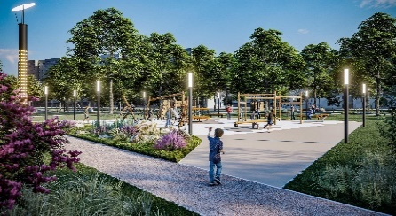
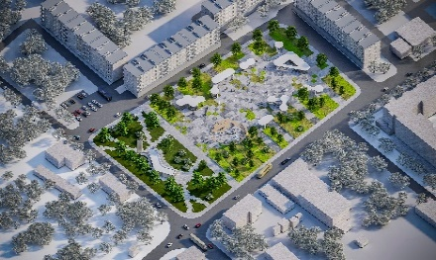
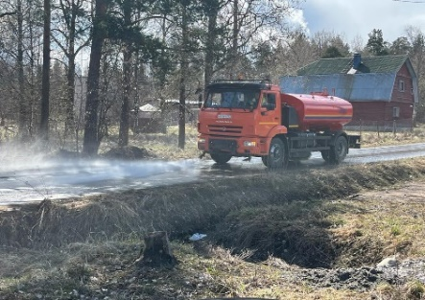
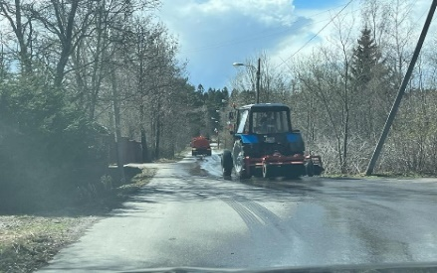
МП «Формирование городской среды и обеспечение качественным жильем граждан на территории МО «Светогорское городское поселение»
12 792,7 тыс. рублей
В рамках проектной части в 1 квартале 2023 года расходы осуществлялись в сумме 6 083,1 тыс. рублей, из них:
– мероприятия по реализации федерального проекта «Формирование комфортной городской среды» по благоустройству городского парка в г. Светогорск – 3 632,8 тыс. рублей;
– мероприятия по реализации федерального проекта «Формирование комфортной городской среды» по благоустройству городской площади в г. Светогорск – 2 450,3 тыс. рублей.
В рамках процессной части расходы за 1 квартал 2023 года составили в сумме 6 709,6 тыс. рублей, из них:
Комплекс процессных мероприятий «Повышение уровня благоустройства территорий населенных пунктов»
Регулярные перевозки пассажиров и багажа автотранспортом общего пользования – 754,8 тыс. рублей;
Уличное освещение – 2 200,0 тыс. рублей;
Эксплуатационно-техническое обслуживание объектов наружного освещения – 8,9 тыс. рублей
Механизированная уборка дорог, общественных территорий (содержание парка, детских площадок, мемориалов и т.д.) – 2 959,2 тыс. рублей.
Комплекс процессных мероприятий «Обеспечение качественным жильем граждан на территории муниципального образования «Светогорское городское поселение» Выборгского района Ленинградской области»:
– взносы на капитальный ремонт и услуги по расчету и учету платы за наем жилого помещения – 768,4 тыс. рублей;
- услуги по расчету и учету платы за наем жилого помещения – 18,3 тыс. рублей.

Slide 13
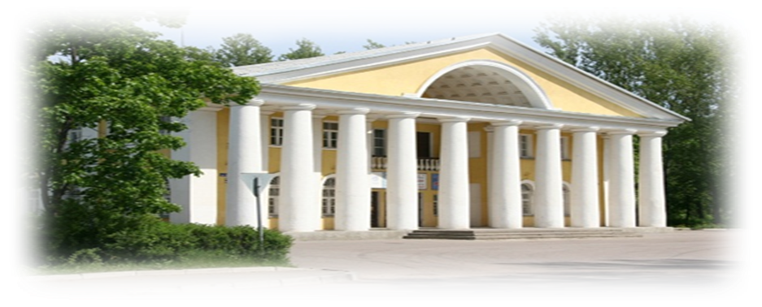
Муниципальная программа «Развитие культуры, физической культуры и массового спорта, молодёжной политики МО «Светогорское городское поселение»
10 991,2 тыс. рублей
Комплекс процессных мероприятий «Развитие молодежной политики»
Предоставление субсидии на выполнение муниципального задания МБУ «КСК г. Светогорска» по организации мероприятий в сфере молодежной политики, направленных на вовлечение молодежи в инновационную, предпринимательскую, добровольческую деятельность, а также на развитие гражданской активности молодежи и формирование здорового образа жизни – 180,6 тыс. рублей .
Комплекс процессных мероприятий «Развитие культуры»
Предоставление субсидии на выполнение муниципального задания МБУ «КСК г. Светогорска» на организацию деятельности клубных формирований и формирований самодеятельного народного творчества, библиотечное, библиографическое и информационное обслуживание пользователей библиотек и на содержание (эксплуатацию) имущества, находящегося в государственной (муниципальной) собственности – 6 493,8тыс. рублей;

Slide 14
Муниципальная программа «Развитие культуры, физической культуры и массового спорта, молодёжной политики МО «Светогорское городское поселение»
10 991,2 тыс. рублей
Комплекс процессных мероприятий «Развитие культуры»
Предоставление субсидии на выполнение муниципального задания на софинансирование дополнительных расходов местных бюджетов на сохранение целевых показателей повышения оплаты труда работников муниципальных учреждений культуры в соответствии с Указом Президента РФ от 07.05.2012 года № 567 «О мероприятиях по реализации государственной социальной политики» для выплат стимулирующего характера работникам МБУ КСК г. Светогорска муниципальных учреждений культуры и библиотек – 2 030,2тыс. рублей;
проведение праздничных мероприятий посвященные Дням воинской славы, памятным и юбилейным датам, Дню города и Дню России, торжественные и праздничные мероприятия, посвященные Дню поселка Лесогорский, проведение новогодних культурно-массовых и развлекательных мероприятий – 21,7 тыс. рублей.
Комплекс процессных мероприятий «Развитие физической культуры и массового спорта»
Предоставление субсидии на муниципальное задание МБУ «КСК г.Светогорска» на проведение занятий физкультурно-спортивной направленности по месту проживания граждан, а также на организацию и проведение официальных физкультурных (физкультурно-оздоровительных) мероприятий. – 2 264,9 тыс. рублей

Slide 15
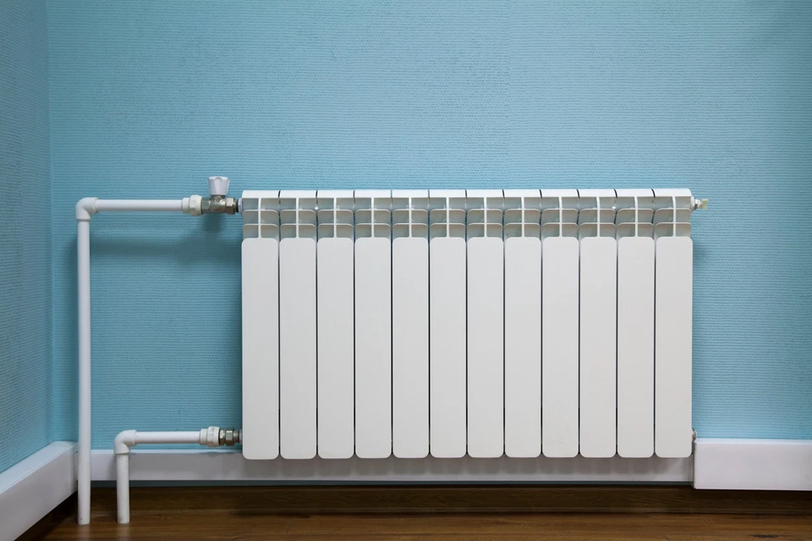
Муниципальная программа «Управление и распоряжение муниципальным имуществом МО «Светогорское городское поселение»
218,3 тыс. рублей
Комплекс процессных мероприятий «Управление и распоряжение муниципальным имуществом»
ремонт системы отопления нежилого помещения гп. Лесогорский, ул. Труда 5 в сумме 218,3 тыс. рублей.

Slide 16
Непрограммные расходы | Исполнено, тыс. руб.
Функционирование высшего должностного лица субъекта Российской Федерации и муниципального образования | 434,4
Функционирование Правительства Российской Федерации, высших исполнительных органов государственной власти субъектов Российской Федерации, местных администраций | 5 264,4
Обеспечение деятельности финансовых, налоговых и таможенных органов и органов финансового (финансово-бюджетного) надзора | 177,1
Другие общегосударственные вопросы | 680,0
Мобилизационная и вневойсковая подготовка | 175,0
Защита населения и территории от чрезвычайных ситуаций природного и техногенного характера, пожарная безопасность | 90,4
Коммунальное хозяйство | 166,3
Пенсионное обеспечение | 645,0
ИТОГО | 7 632,6

Slide 17
Спасибо за внимание!

